Slide 1
Пам'ятники
Тарасу Шевченку в Україні та світі

Slide 2
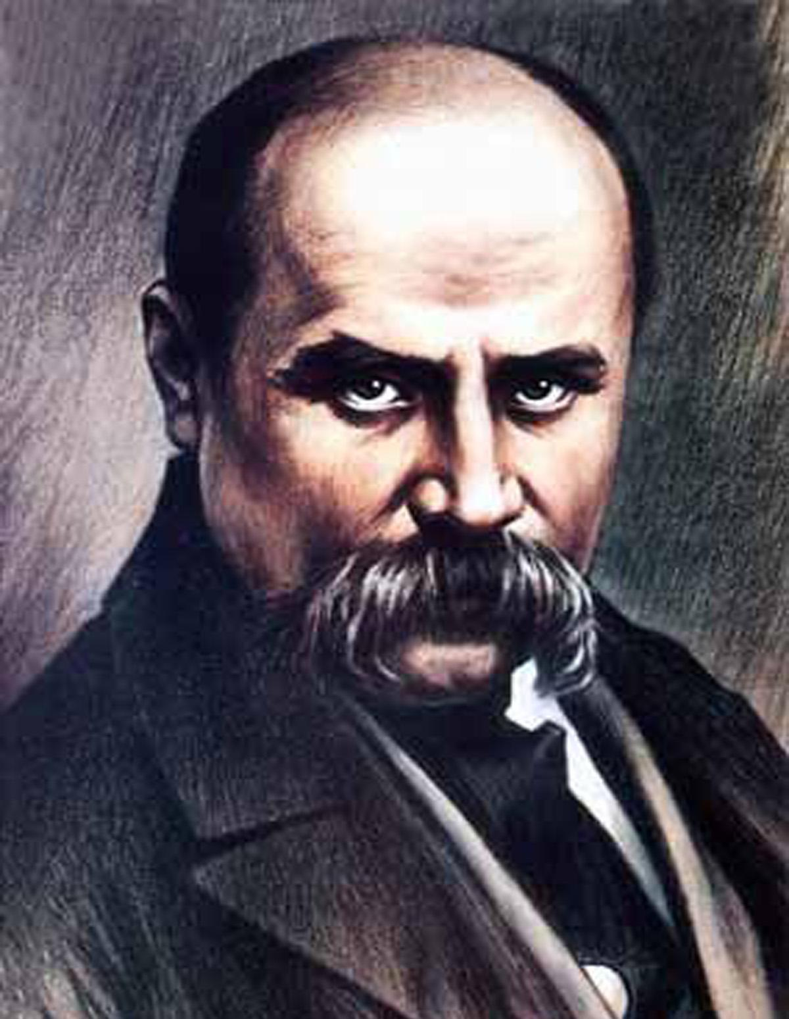
«Є поети одного міста, одного села, одного народу.
Але є поети всіх міст, всіх сіл, всіх народів.
Шевченко саме такий поет»
(Назим Хікмет)
200 – річчю
Від дня народження
присвячується

Slide 3
На сьогоднішній день у світі налічується 1384 пам’ятники Тарасу Шевченку : 1256 в Україні та 128 за кордоном – у 35-ти державах.
В Україні найбільше пам’ятників встановлено на Івано - Франківщині – 201, за нею йдуть Львівська – 193, Тернопільська – 165 та Черкаська –102 області.
За кордоном найбільше пам’ятників встановлено у Росії – 30 (10 пам'ятників та 20 меморіальних дошок), Казахстані – 16, США – 9 та Канаді – 9, а також у Білорусії – 6, Польщі – 5, Молдові – 4, Бразилії – 3, Аргентині – 3, Франції – 3 та ін.

Slide 4


Slide 5
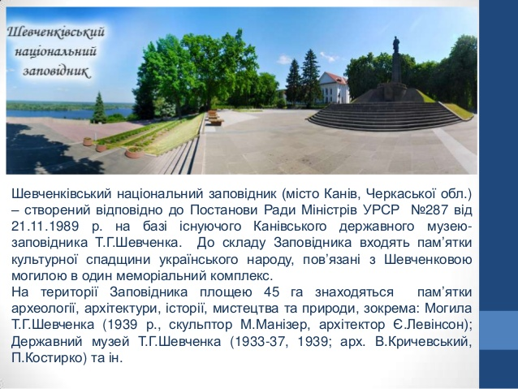

Slide 6
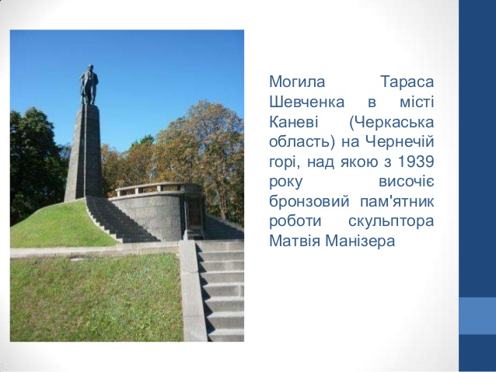

Slide 7
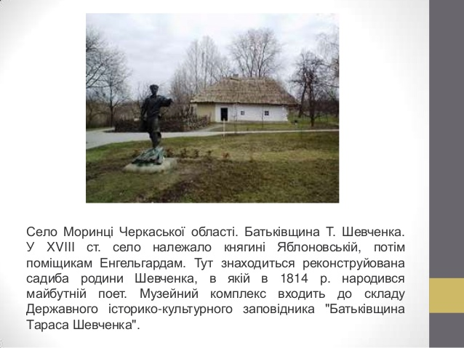

Slide 8
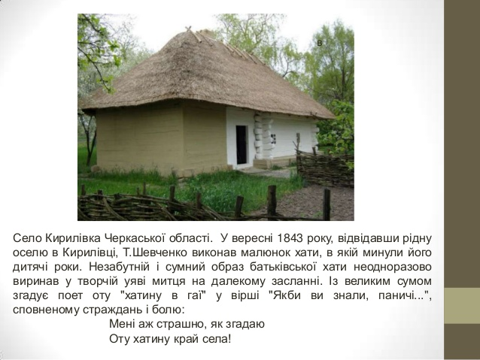

Slide 9
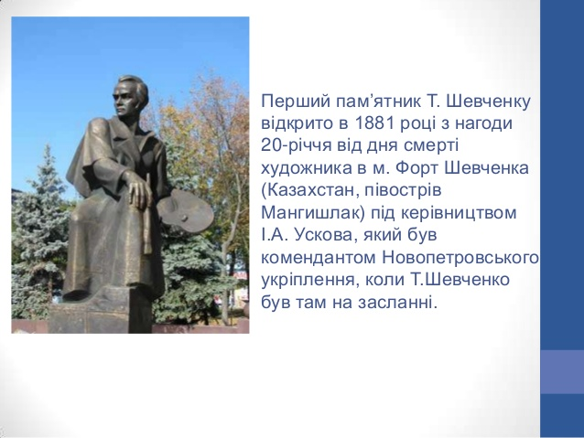

Slide 10
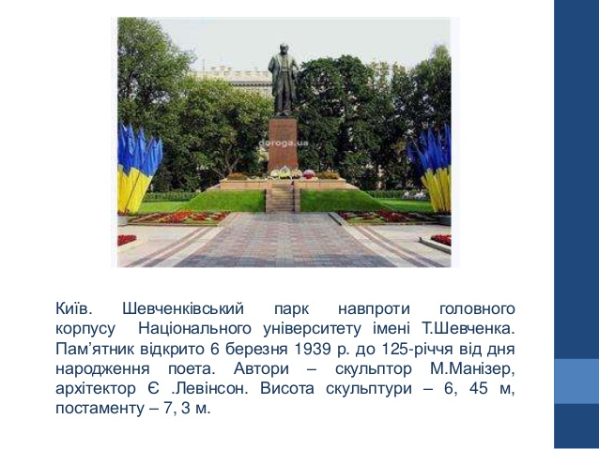

Slide 11
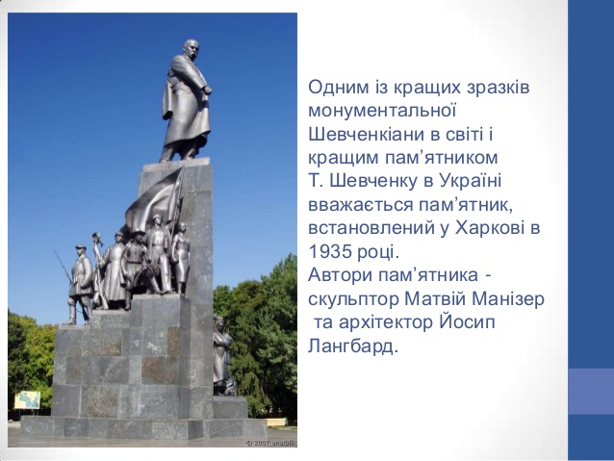

Slide 12


Slide 13
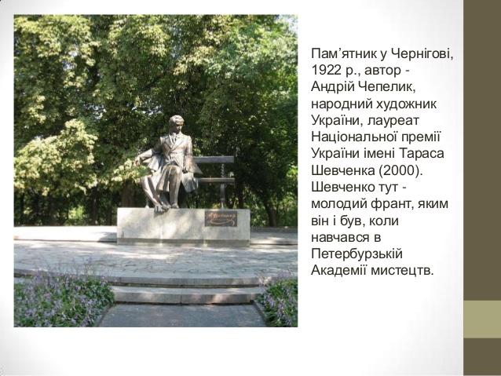

Slide 14
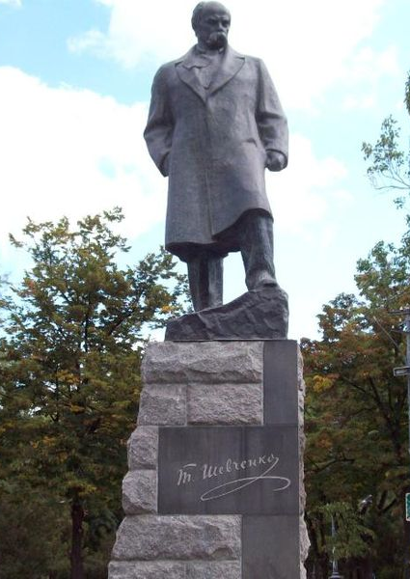
В Одесі у міському парку ім. Т. Г. Шевченка встановлено пам'ятник великому українському поетові Тарасу Шевченку у 1966 р. Автори — скульптори А.Ю. Білостоцький та О. О. Супрун.

Slide 15


Slide 16
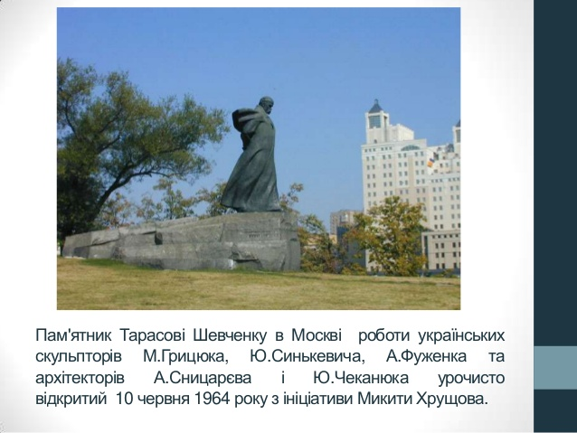

Slide 17
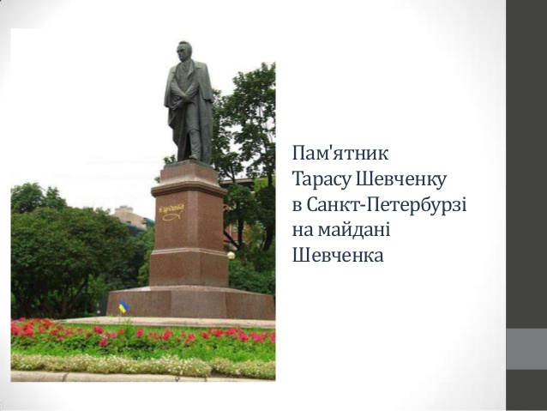

Slide 18
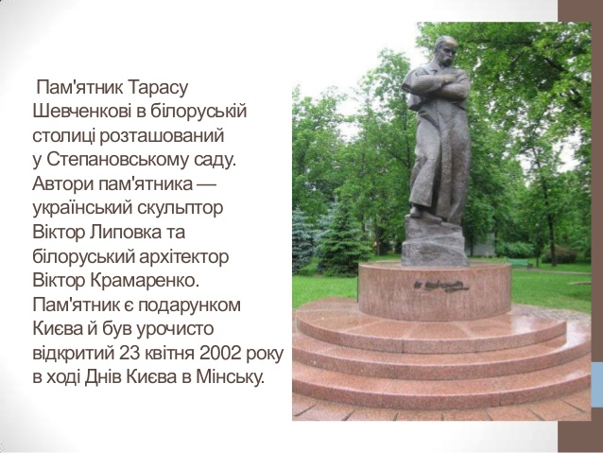

Slide 19
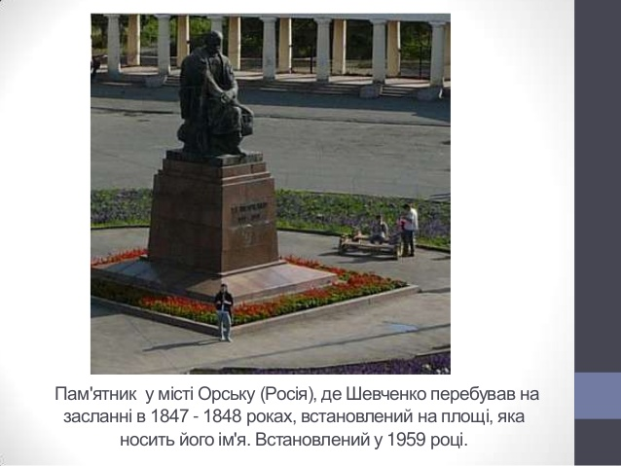

Slide 20
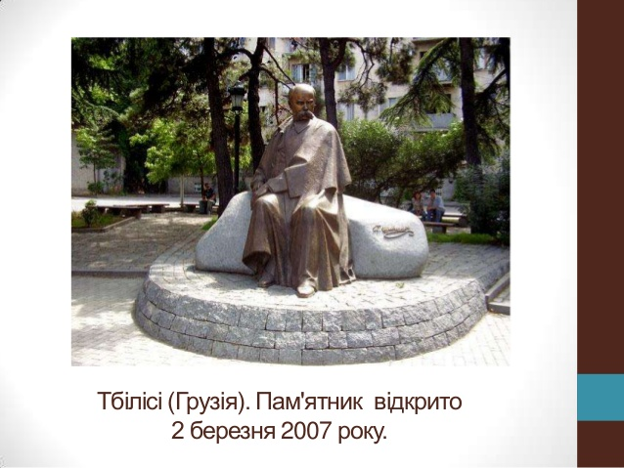

Slide 21
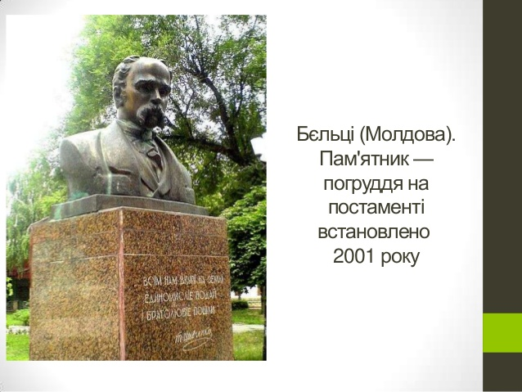

Slide 22
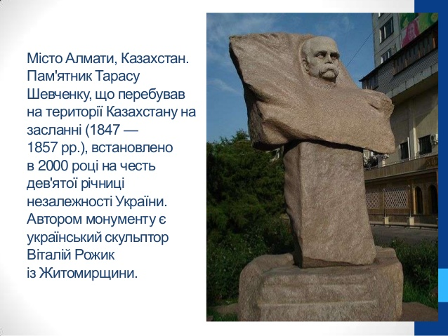

Slide 23
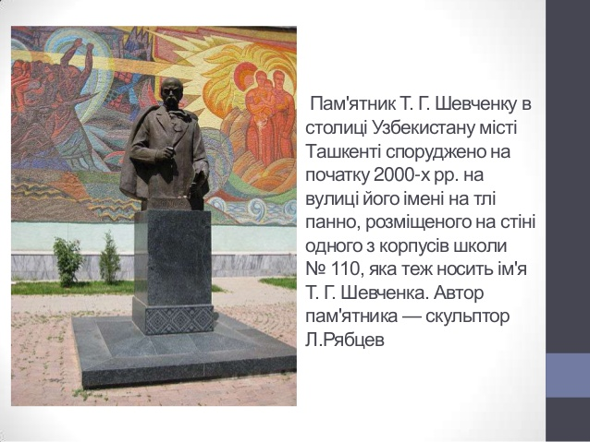

Slide 24
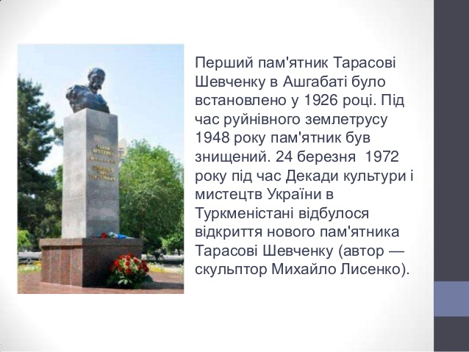

Slide 25
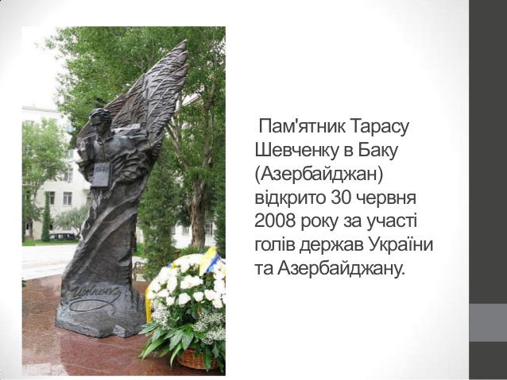

Slide 26
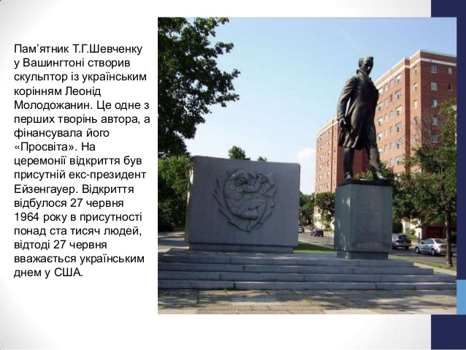

Slide 27
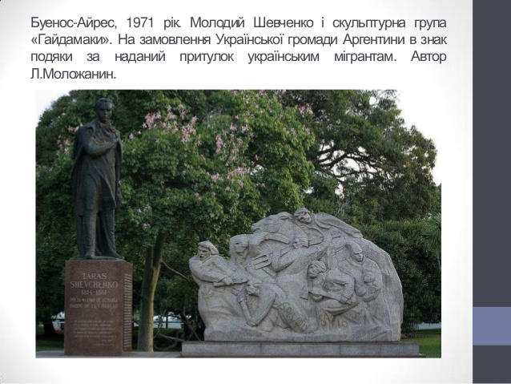

Slide 28
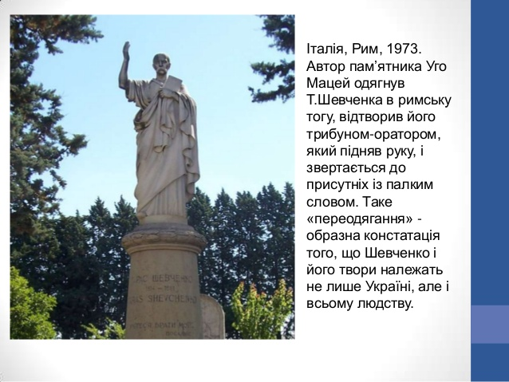

Slide 29
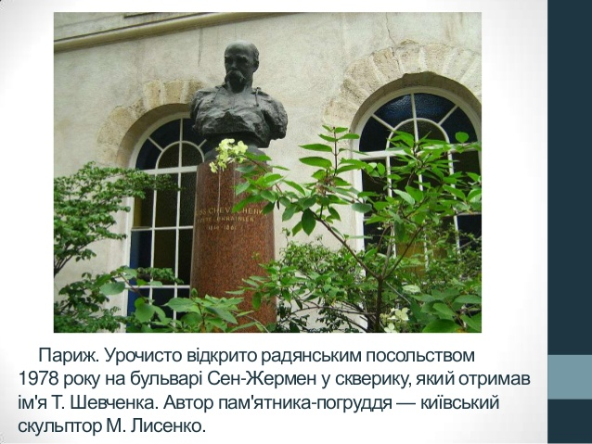

Slide 30
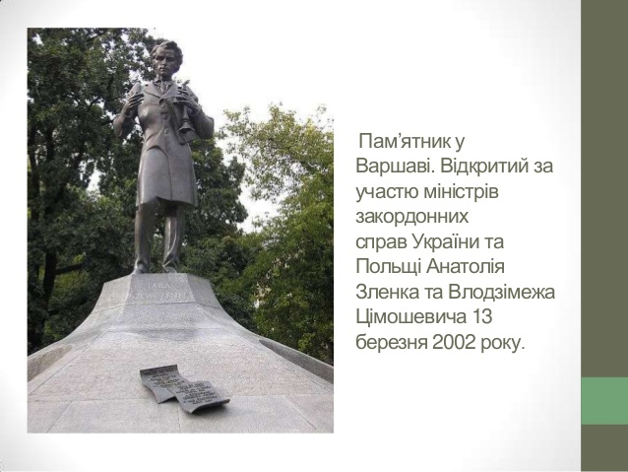

Slide 31
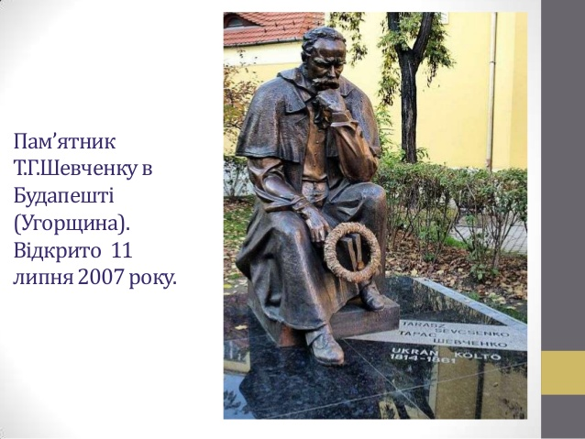

Slide 32
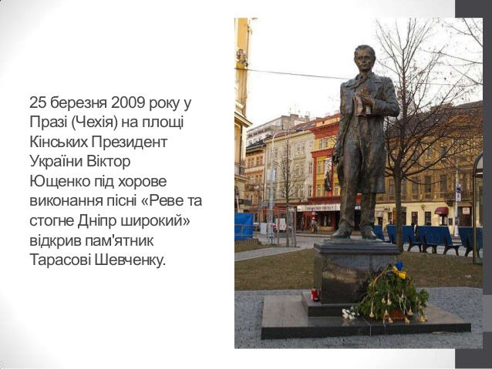

Slide 33
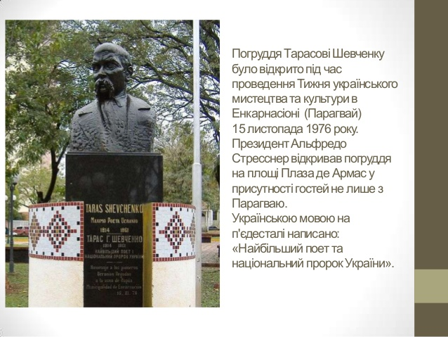

Slide 34
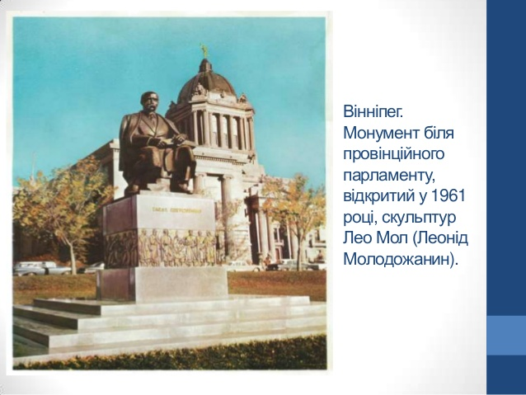

Slide 35
